Slide 1
Инвестиционный профиль
муниципального образования
Константиновский район

Slide 2
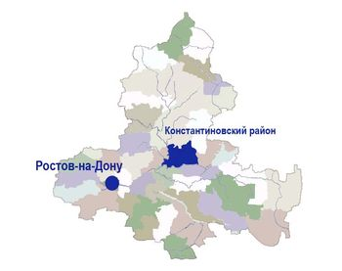
Общие сведения о районе
Константиновский район расположен в центральной части Ростовской области.
Районный центр — город Константиновск.
Расстояние до Ростова-на-Дону — 169 км.
Протяжённость с севера на юг — 50 км, с запада на восток — 60 км. Площадь территории — 2197 км².
Площадь сельскохозяйственных угодий – тыс.га.
Площадь пашни – 140 тыс.га.
В состав Константиновского района входят 43 населённых пункта, административно разделённых на 1 городское и 6 сельских поселений.
Численность населения района составляет 29,6 тыс.чел.

Slide 3
Основные экономические показатели 2022 года
Индекс промышленного производства, в % к 2021г.
Производство мяса (скот и птица в живом весе), тонн
Ввод в действие общей площади жилых домов, кв.м.
Оборот организаций млн.руб.
Оборот розничной торговли, млн.руб.
Оборот общественного питания, млн.руб.
Среднесписочная численность работников, чел.
Среднемесячная заработная плата, рублей.
94,4
2130,8
8923
3641,8
3605,4
41,1
4903
34229,5

Slide 4
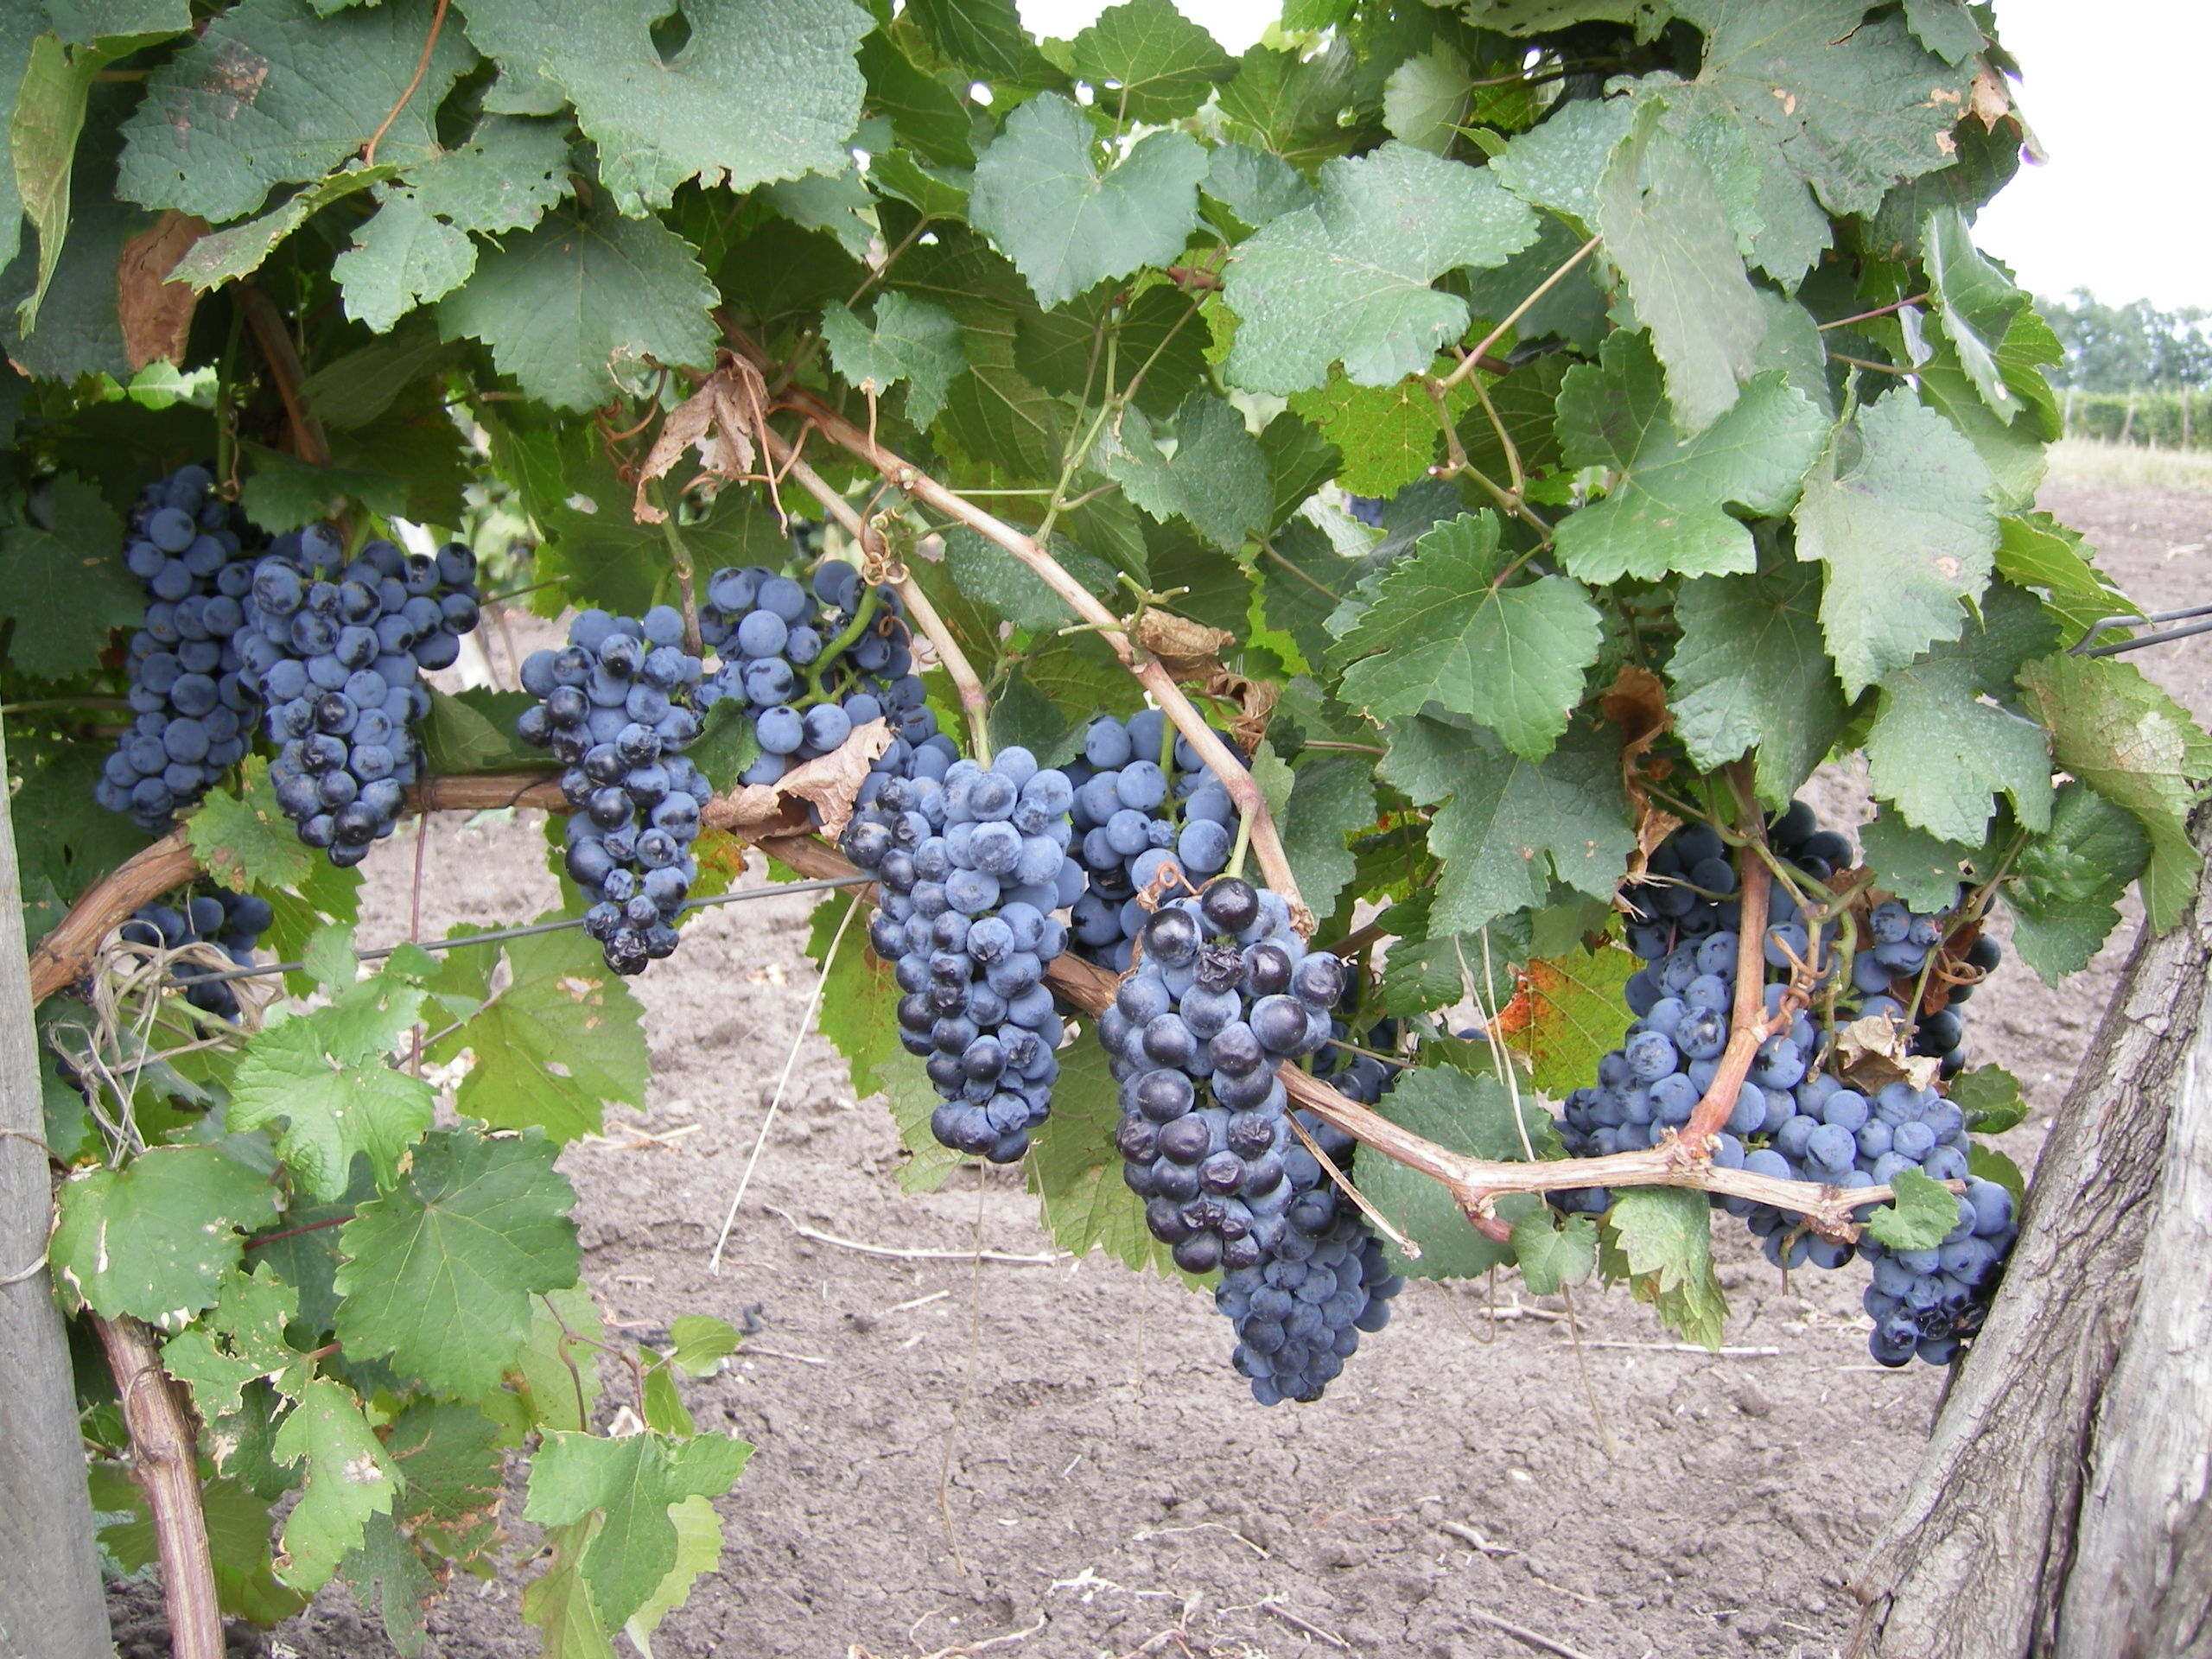
Агропромышленные предприятия района
ООО «Стычное» - занимаемая площадь до 14 тыс.га., намолочено 35,8 тыс.тонн зерновых культур.
СПК «Правда» - занимаемая площадь свыше 5 тыс.га., намолочено 12,4 тыс.тонн зерновых культур.
ООО «Винодельня Ведерников» - общая площадь виноградников 224,29 га, собрано 976 тонн винограда.

Slide 5
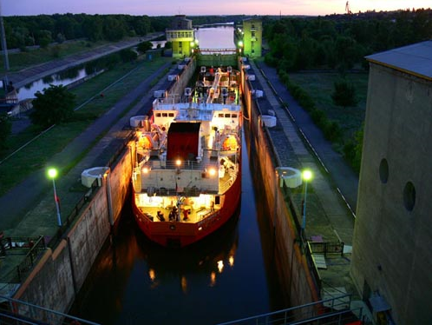
Транспортная инфраструктура
Константиновский район пересекают автомагистрали областного значения:
1. «Шахты – Цимлянск»
2. «Константиновск – Тацинский»
Через район проходит 138,0 км автодорог районного значения.
Расстояние до речного, морских портов:
Ростовский речной порт – 160 км.
Морской порт г. Азова – 179 км.
Морской порт г. Таганрога – 243 км.

Slide 6
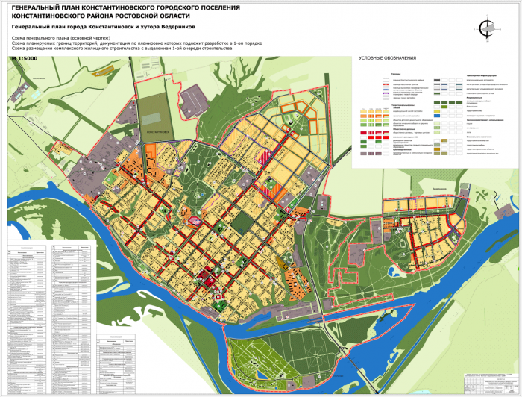
Инженерная инфраструктура
Протяженность газопроводов 280,4 км.
Протяжённость электрических сетей 151,55 км.
Протяжённость водопроводов 177,4 км.
Протяжённость канализационных сетей 48,5 км.
Протяжённость тепловых и паровых сетей 2,29 км.

Slide 7
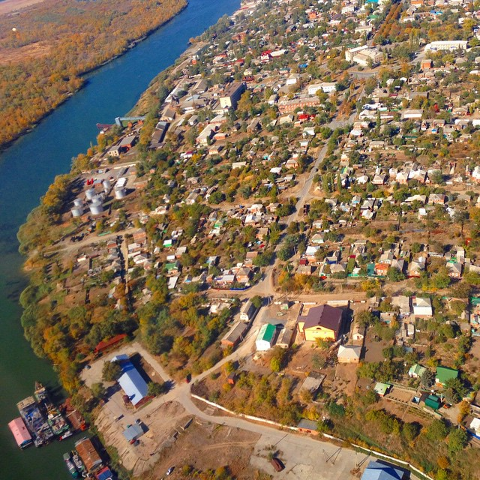
Инвестиционный потенциал и конкурентные преимущества
Экономика района
Структура экономики Константиновского района
Инвестиционная привлекательность района обусловлена выгодным экономико-географическим положением, наличием территорий для застройки, потенциальным развитием туристско-рекреационной сферы, стабильностью работы сельскохозяйственной отрасли.
Устойчивое развитие телекоммуникаций, наличие рабочей силы.
Нормативно-праввая база, обеспечивающая инвестиционную привекательность района.

Slide 8
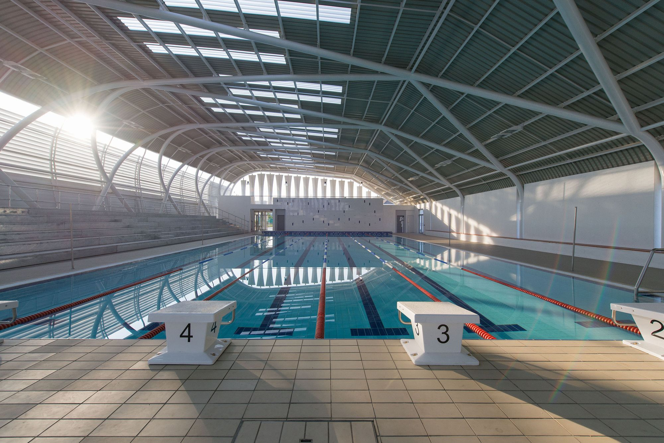
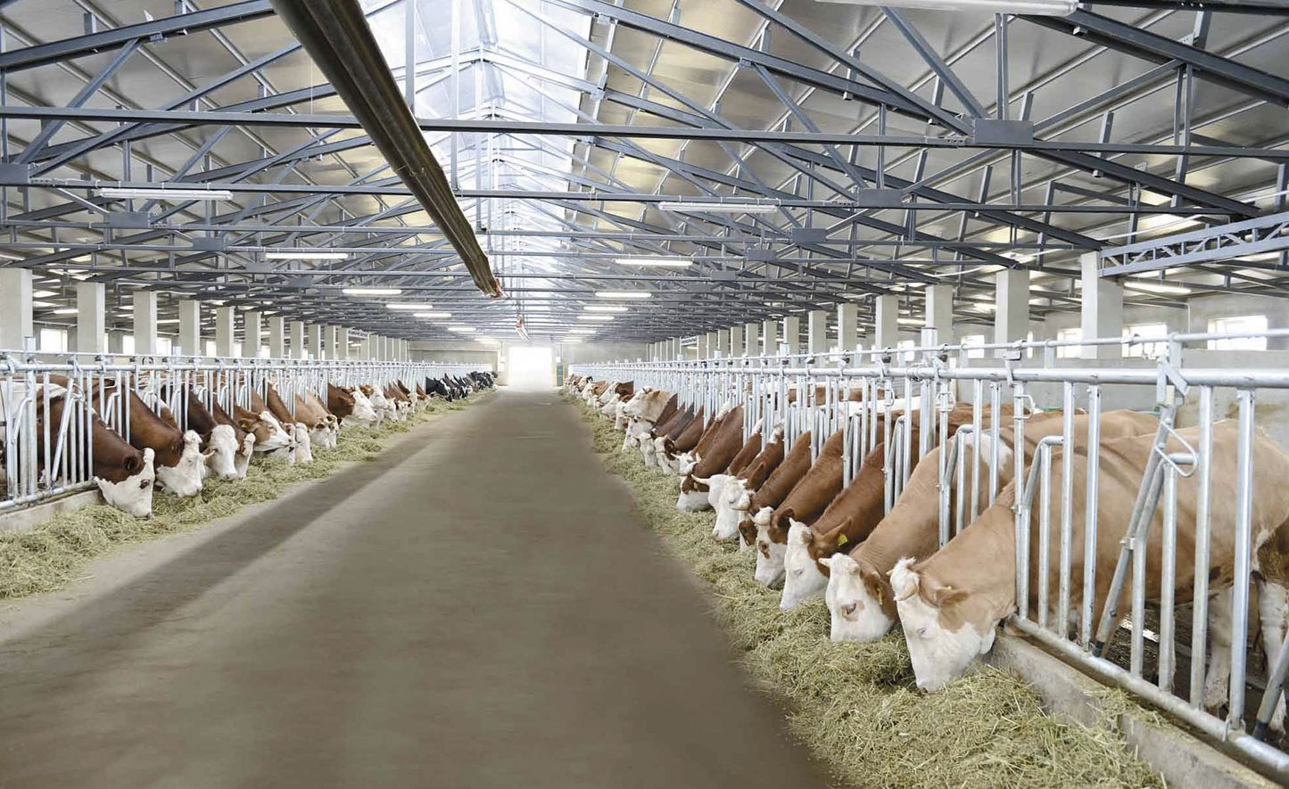
Реализуемые инвестиционные проекты
АО «Донское молоко» - строительство инновационной фермы на 1200 коров в Константиновском районе Ростовской области – 1 200,00 млн.руб.
ООО «Бассейны регионов 3» - создание и эксплуатация модульного плавательного бассейна – 364,1 млн.руб.

Slide 9
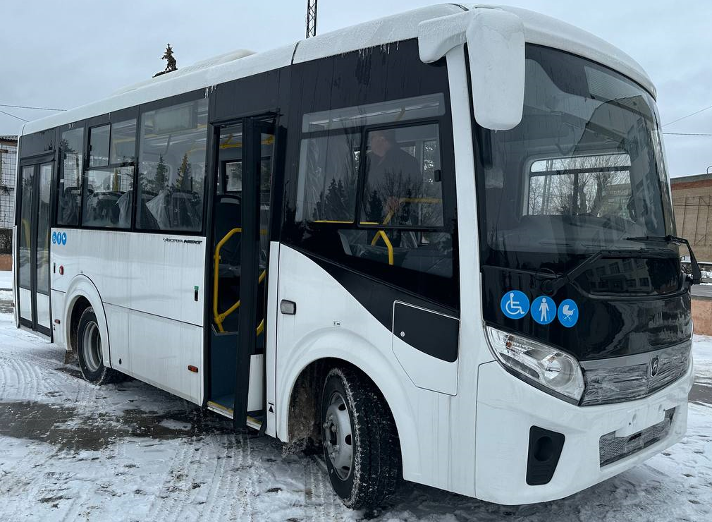
Инвестиции в ЖКХ
Отремонтировано 6 скважин и оборудования (0,7млн.руб.)
Приобретено 8 автобусов для городских и внутрирайонных маршрутов.
Дорожное хозяйство
Инвестировано за счёт бюджетных средств 252,9 млн.руб.
Выполнены частичные ремонты дорог по ул. Революционной, ул. Кривошлыкова, ул. Фрунзе, ул. Новой, ул. Баумана. Ул. 1 Мая, ул. Комарова, ул. Коммунистической и др.
По ул. Центральная в ст. Николаевская проведены работы по устройству тротуаров, парковок, бортовых камней, ограждений на пешеходных переходах, искусственных дорожных неровностей и освещения.

Slide 10
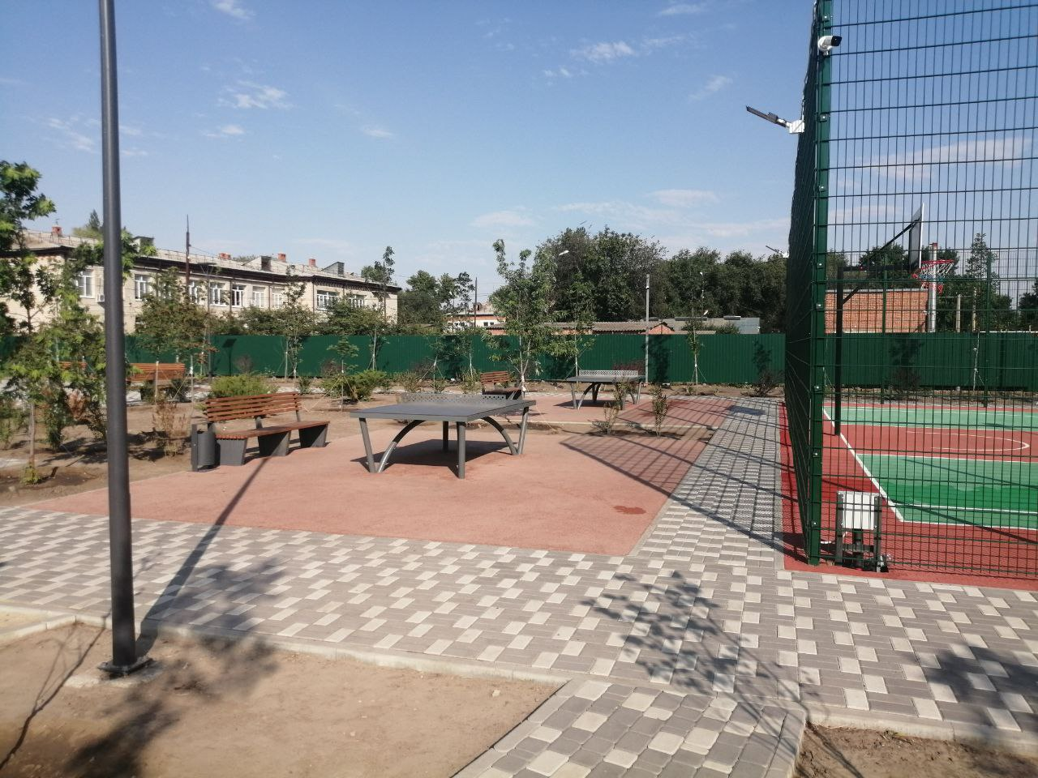
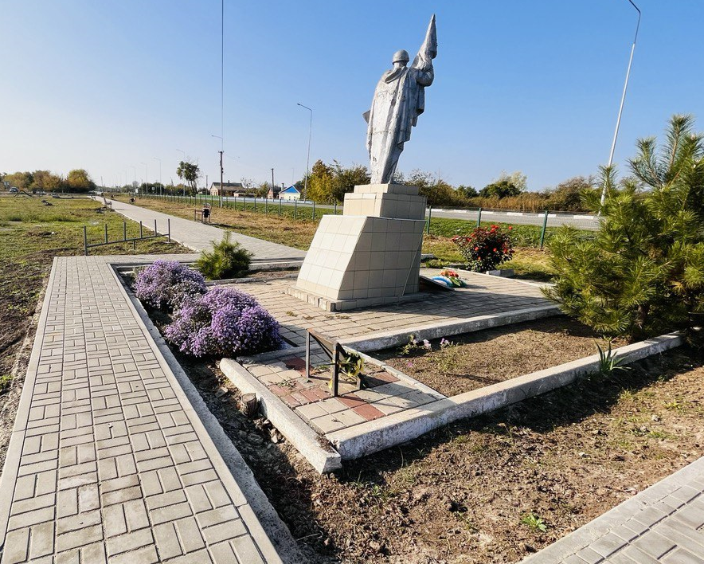
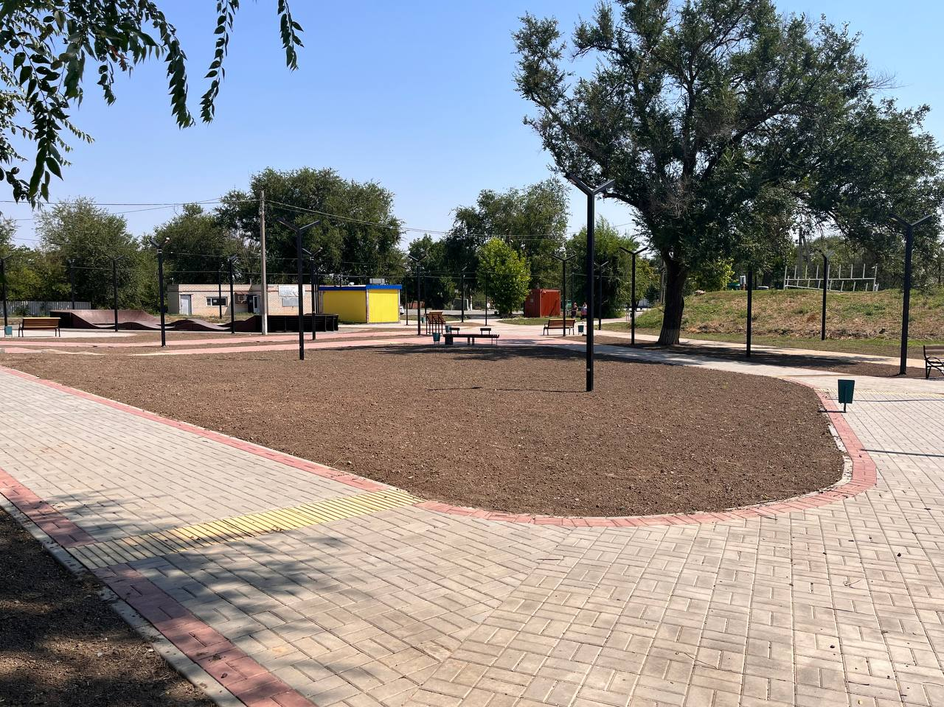
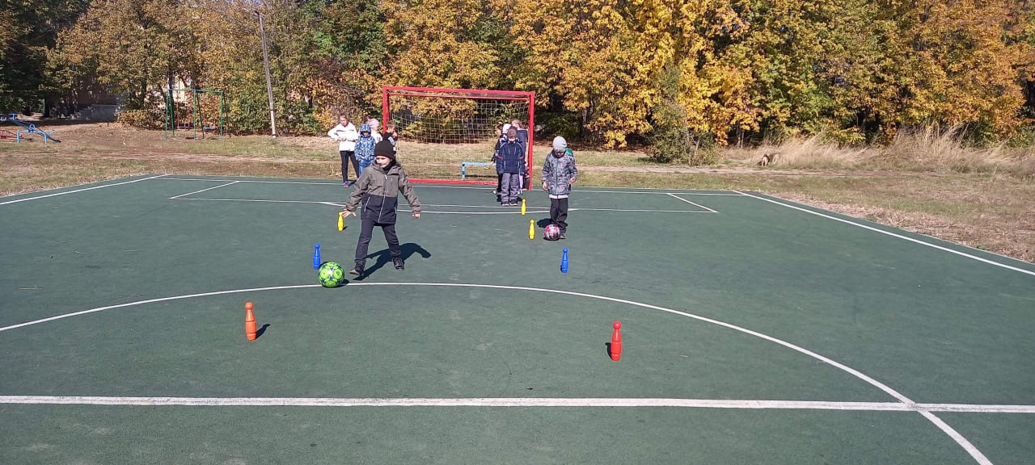
Инициативное бюджетирование
Благоустройство универсальной площадки по адресу ул. Октябрьская, 6-а, х. Ведерников, Константиновского района, Ростовской области – 1,482 млн.руб.
Благоустройство общественной территории, расположенной возле здания администрации по адресу х. Гапкин, ул. Школьная, 22а -1,864 млн.руб.
Благоустройство общественной территории, расположенной в центральной части в х. Савельев (пересечение ул. Молодежная и ул. Фестивальная) Константиновского района Ростовской области – 2,251 млн.руб.
Комфортная городская среда
Благоустройство общественной территории у здания Администрации Николаевского сельского поселения, расположенной по адресному ориентиру: Ростовская область, ст. Николаевская, ул. Центральная, 23» - 29,7 млн.руб.
Общественная территория, расположенная по адресу: Ростовская область, Константиновский район, х. Гапкин, ул. Центральная, 55 а (благоустройство) -13,9 млн.руб.

Slide 11
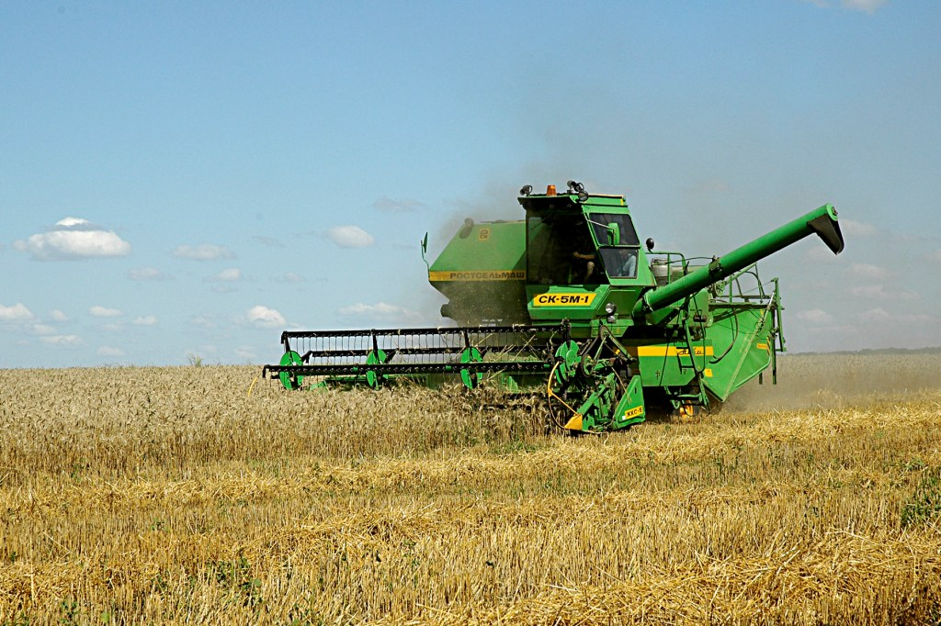
Поддержка
инвесторов
В целях создания благоприятной инвестиционной среды, оказания инвесторам административной, организационно-правовой помощи при реализации инвестиционных проектов, в Администрации района работают:
Совет по инвестициям при главе Администрации Константиновского района;
Совет по предпринимательству при главе Администрации Константиновского района.
Поддержка
в сельском хозяйстве
Возмещение части затрат на производство и реализацию зерновых культур – 8,1 млн.руб.
Поддержка элитного семеноводства – 1,214 млн.руб. и приобретение техники – 14,4 млн.руб., в т.ч. виноградарям – 5,7 млн.руб.

Slide 12
Контактная информация
АДМИНИСТРАЦИЯ КОНСТАНТИНОВСКОГО РАЙОНА
347250, Ростовская область, г. Константиновск, ул. 25 Октября, 70
www.konstadmin.ru,
e-mail: adm@konst.donpac.ru
Глава Администрации Константиновского района
Дьячкин Виталий Александрович
приёмная: тел. и факс (886393) 2-16-62
Заместитель Главы Администрации Константиновского района
Болотных Владимир Ильич – тел. 6-04-45
Курирует вопросы экономики, финансов, инвестиций, имущественных и земельных отношений
Начальник отдела экономического развития, торговли и бытового обслуживания Администрации Константиновского района
Карасева Мария Викторовна
тел. – (86393) 2-15-83, 2-15-76, 2-39-48
e-mail: konstadmeconom@yandex.ru

